Slide 1

MÓDULO 2 · DINÂMICA E LEIS DE NEWTON · AULA 27
Força Centrípeta
Curvas e loopings
Força Centrípeta na Prática (Curvas e loopings)

Slide 2
Para começar
Que força impede um carro de sair reto quando ele faz uma curva?
POSSOR · Dinâmica e Leis de Newton · Aula 27
2

Slide 3
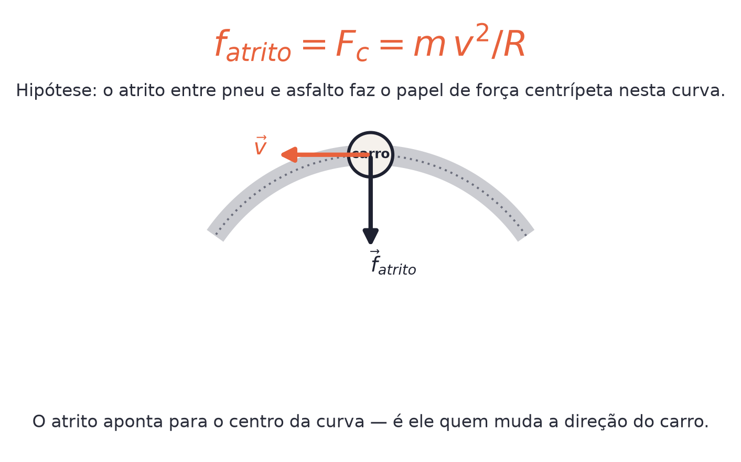
O conceito central
Força centrípeta não é um novo tipo de força — é o papel de uma força real (atrito, tração, normal ou peso).
POSSOR · Dinâmica e Leis de Newton · Aula 27
3

Slide 4
Como funciona
F_{c} = m·v²/R é a força resultante na direção do centro.
• Numa curva de carro: o atrito faz esse papel
• Se o atrito máximo for insuficiente, o carro derrapa
POSSOR · Dinâmica e Leis de Newton · Aula 27
4

Slide 5

Cuidado com essa armadilha
Nunca some "força centrípeta" como uma força extra — ela já é a força resultante.
POSSOR · Dinâmica e Leis de Newton · Aula 27
5

Slide 6
Exemplo resolvido
Carro de 900 kg faz uma curva de raio 40 m a 10 m/s.
F_{c} = 900 × 10² / 40
F_{c} = 2250 N
POSSOR · Dinâmica e Leis de Newton · Aula 27
6

Slide 7
Roteiro de hoje
1
Pergunta inicial
2
Identificar a força real
3
Exemplo
4
Exercícios
POSSOR · Dinâmica e Leis de Newton · Aula 27
7

Slide 8

Hora dos Exercícios — Fixação
QUESTÃO 1
Um carro de massa 900 kg faz uma curva de raio 40 m a 10 m/s. Calcule a força centrípeta necessária.
💡 Dica
Pergunte sempre: qual força real está empurrando para o centro aqui?
POSSOR · Dinâmica e Leis de Newton · Aula 27
8

Slide 9

Gabarito e Encerramento
Resposta
Fc = m·v²/R = 900×10²/40 = 900×100/40 = 90000/40 = 2250 N.
Resumo da Aula
F_{c} = m·v²/R identifica a força resultante centrípeta.
• Primeiro identifique qual força real faz esse papel.
Próxima aula: Gravitação Universal — a lei de Newton e a atração dos corpos.
POSSOR · Dinâmica e Leis de Newton · Aula 27
9

